Slide 1
MEMÓRIA DA ENSP
CD ENSP - 12.09.2017

Slide 2
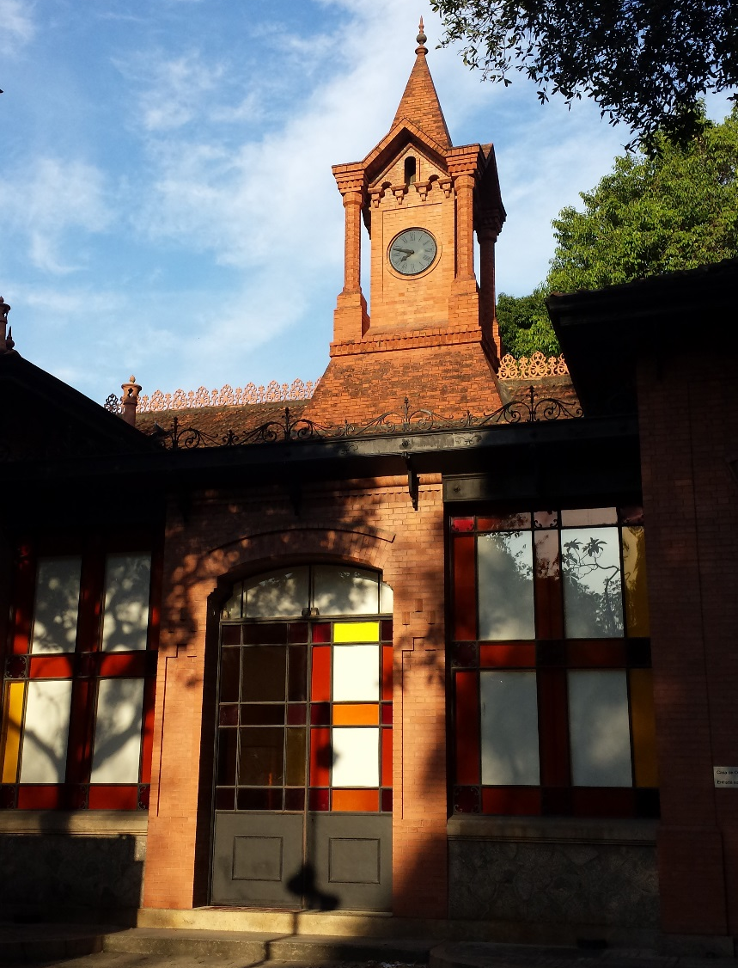
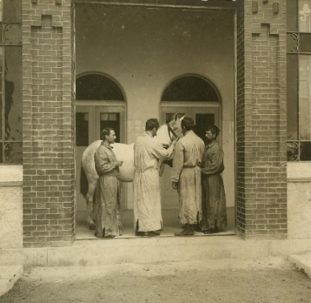
CASA DE OSWALDO CRUZ
A Casa de Oswaldo Cruz é o centro de história, memória e divulgação científica da Fundação Oswaldo Cruz (Fiocruz).
Criada em 1986, dedica-se à preservação do patrimônio cultural da Fiocruz e às atividades de pesquisa, educação e divulgação da história da saúde e das ciências no Brasil.
Desde sua criação, por
meio das atividades de pesquisa, preservação
e difusão de acervos, desenvolveu inúmeras ações e projetos voltados
à história e à memória da Fiocruz e dos seus centros, institutos e escolas.

Slide 3
AÇÕES E PROJETOS
Recolhimento, captação, organização, conservação e difusão de arquivos, coleções bibliográficas e museológicas de natureza institucional e pessoal.
Projetos de pesquisa e programas de história oral.
Publicação de livros, catálogos, vídeo-documentários, bibliotecas virtuais, inventários e outras obras de referência sobre a história, a memória e os acervos sob sua guarda e preservação.
Exposições.

Slide 4
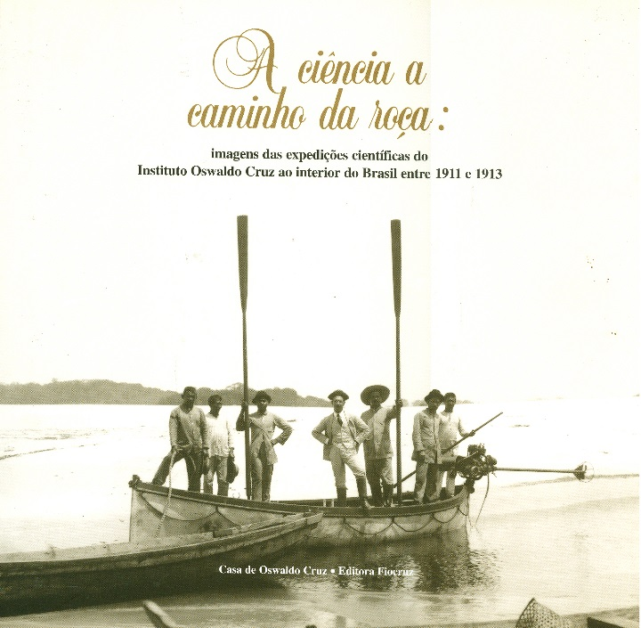
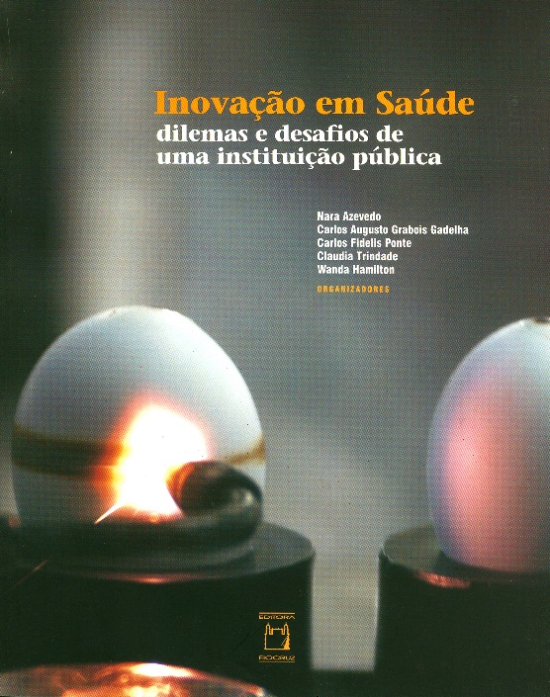

Slide 5
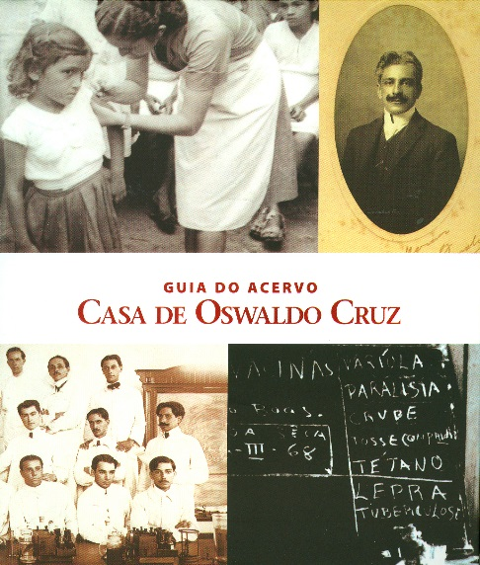
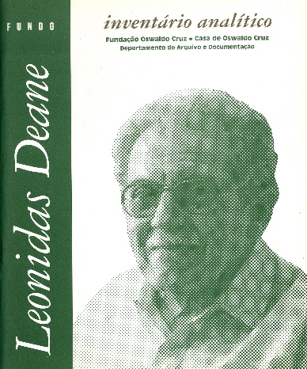
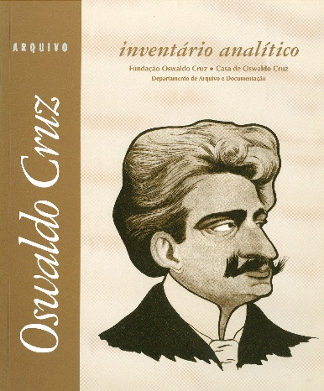
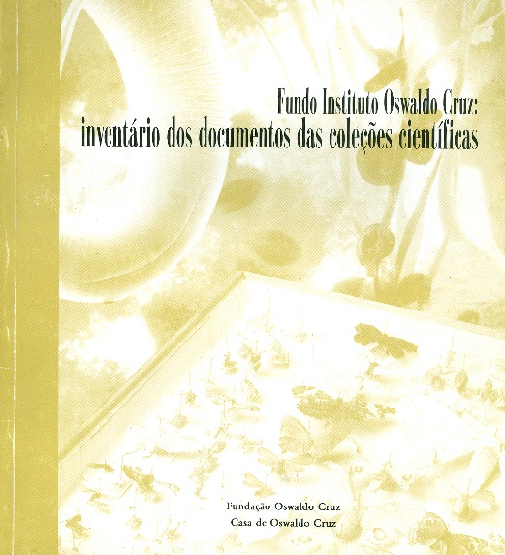
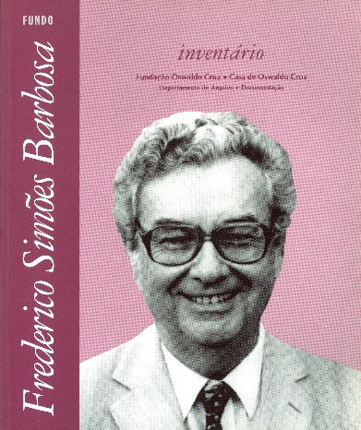

Slide 6
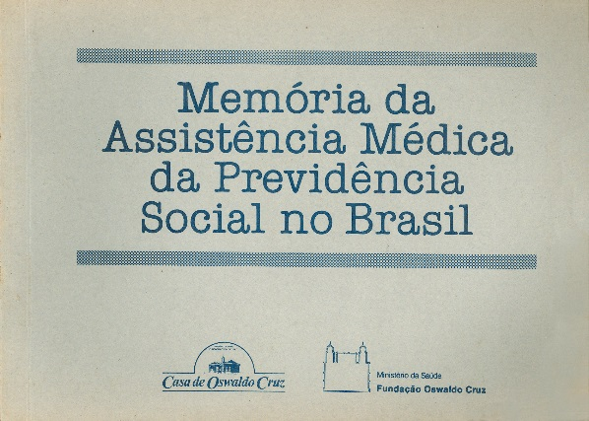

Slide 7
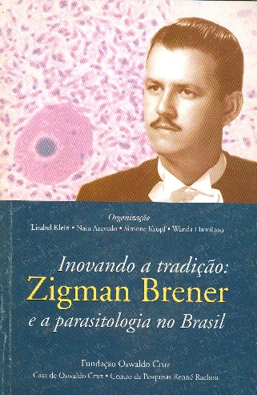

Slide 9
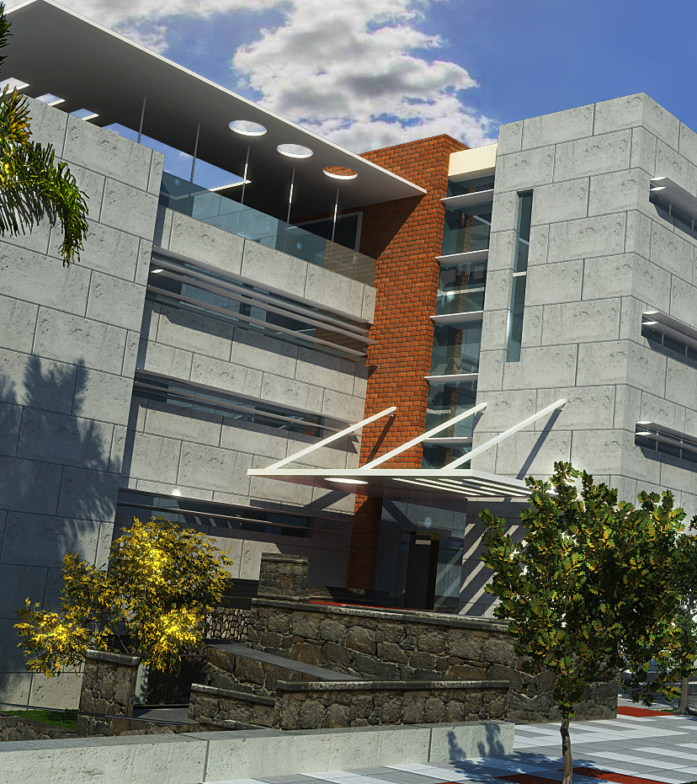
CENTRO DE DOCUMENTAÇÃO E HISTÓRIA DA SAÚDE – CDHS
A partir do final de 2017 e início de 2018 todas as atividades de tratamento técnico de arquivos e coleções bibliográficas estarão reunidas em uma edificação com serviços e infraestrutura adequada para abrigar, preservar e dar acesso aos acervos.

Slide 10
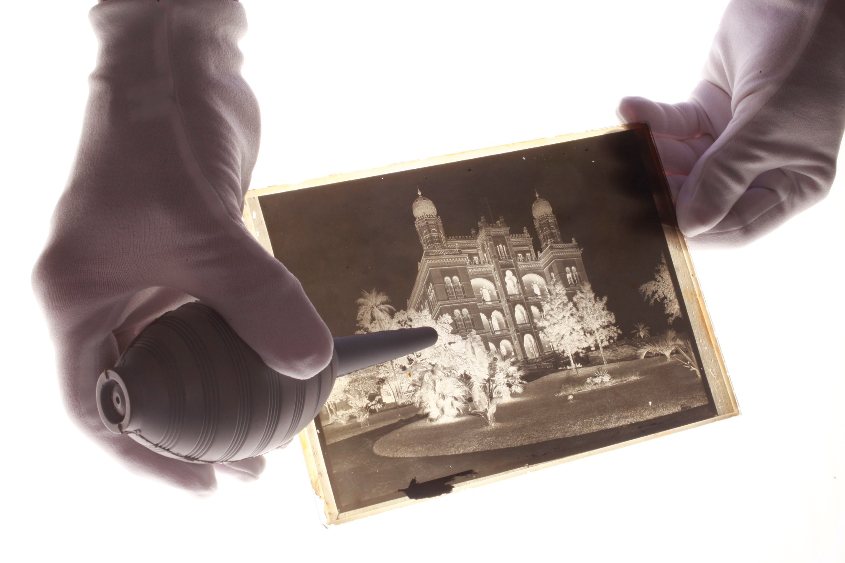
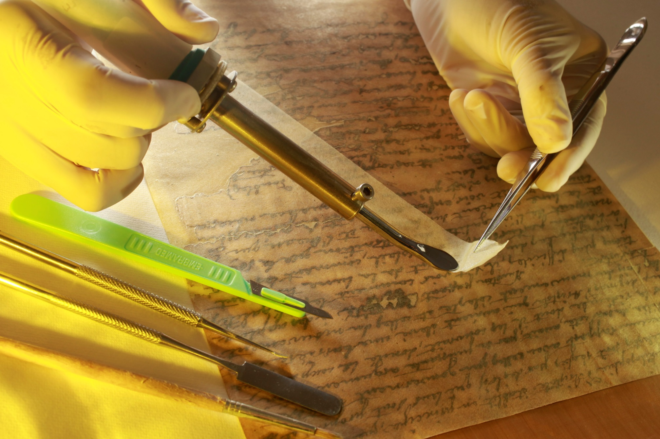
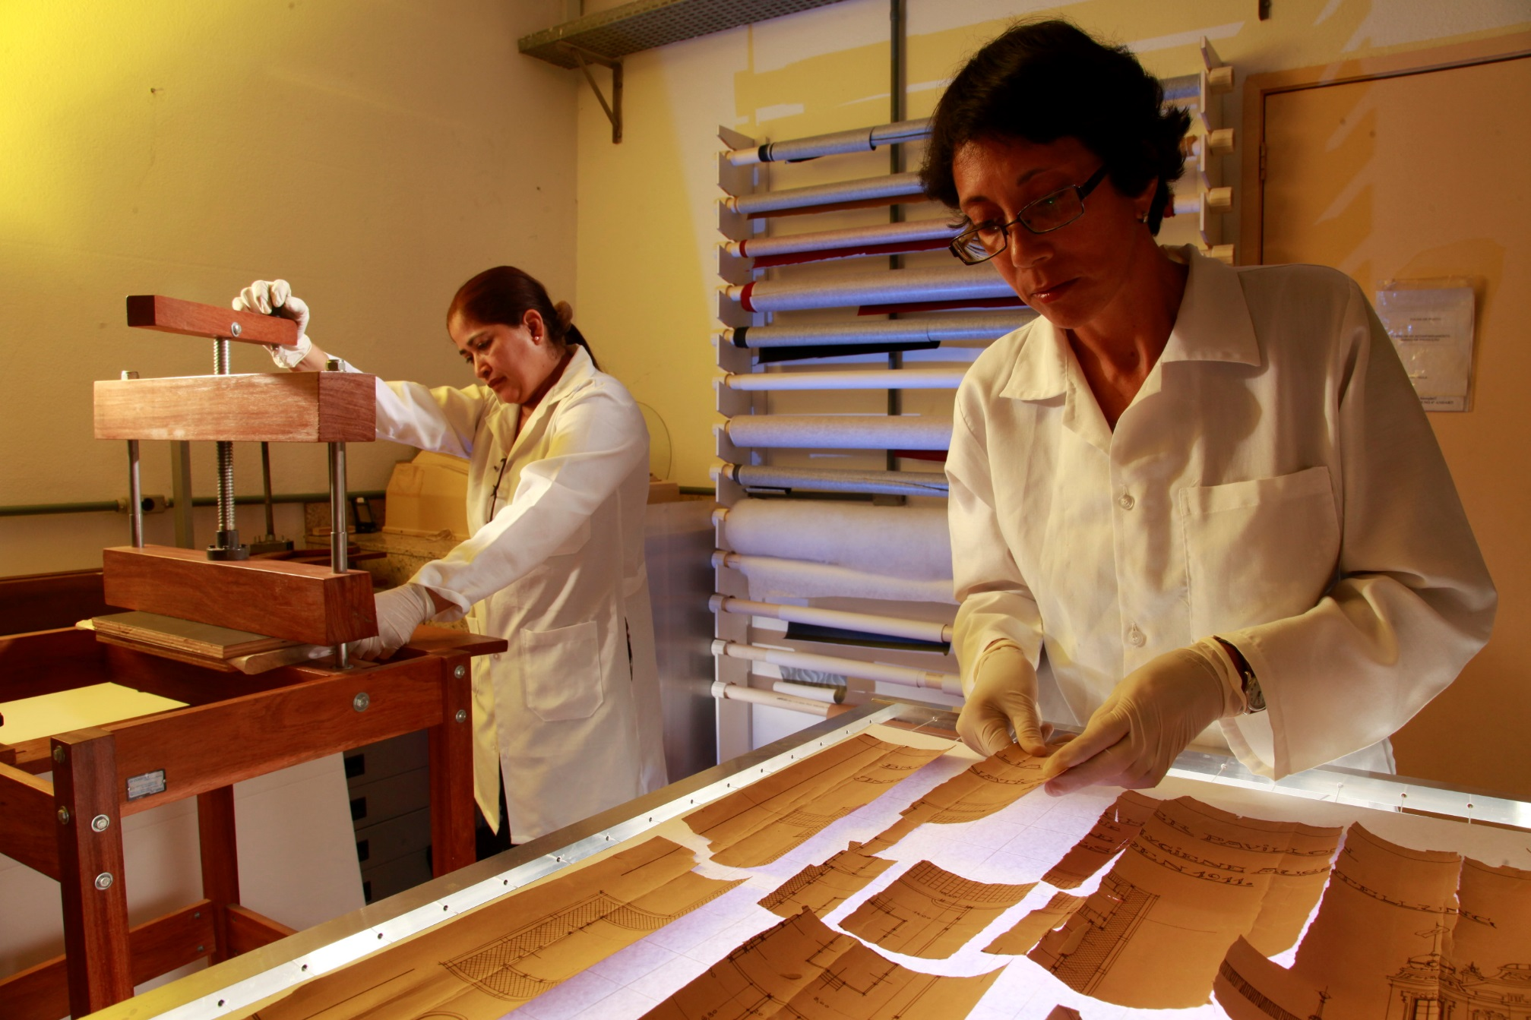
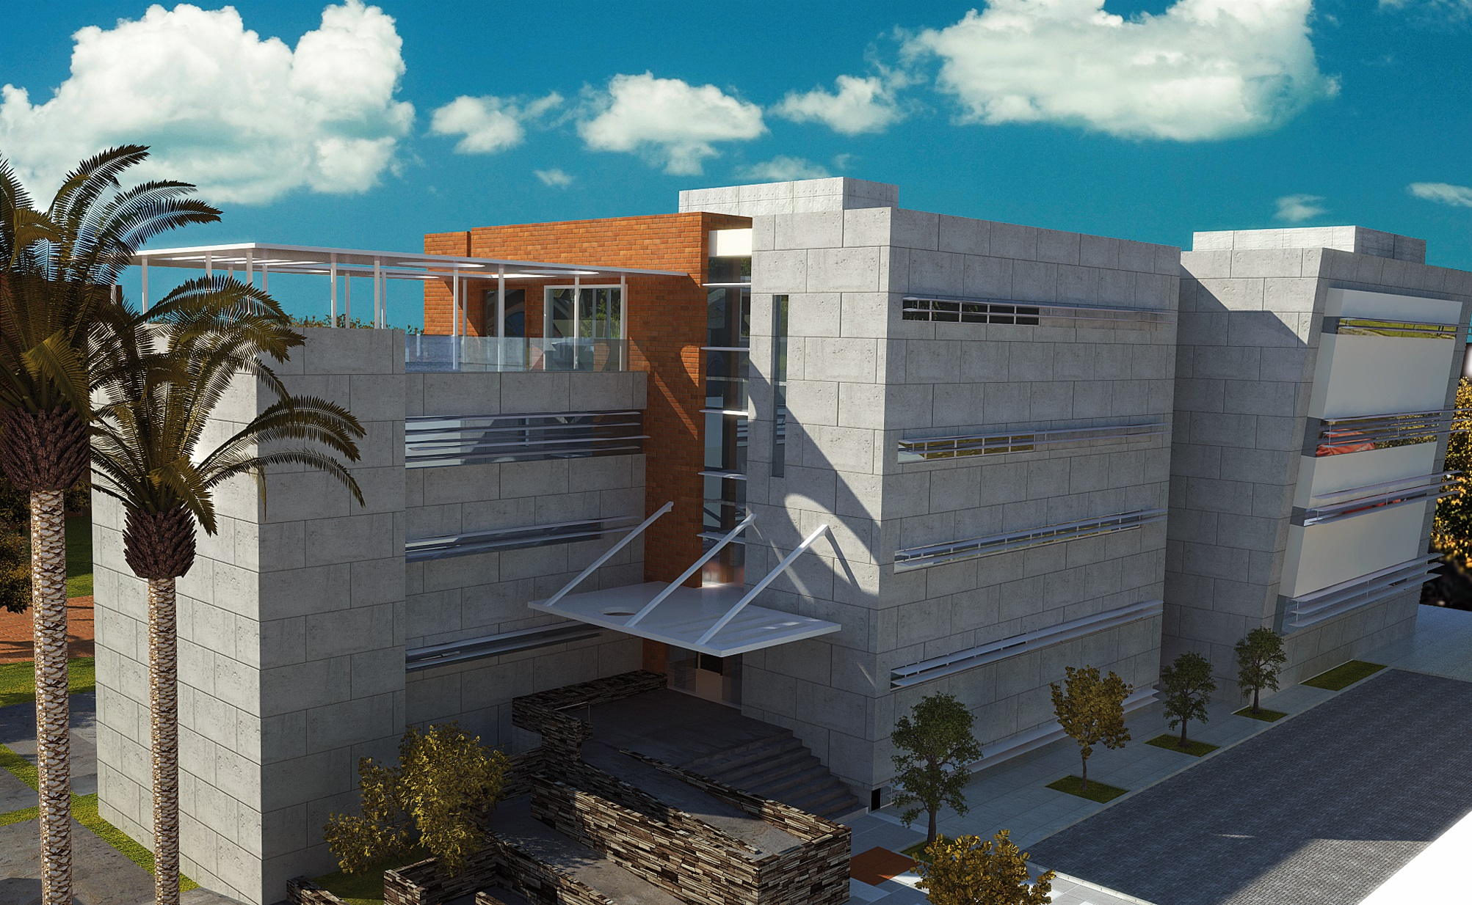
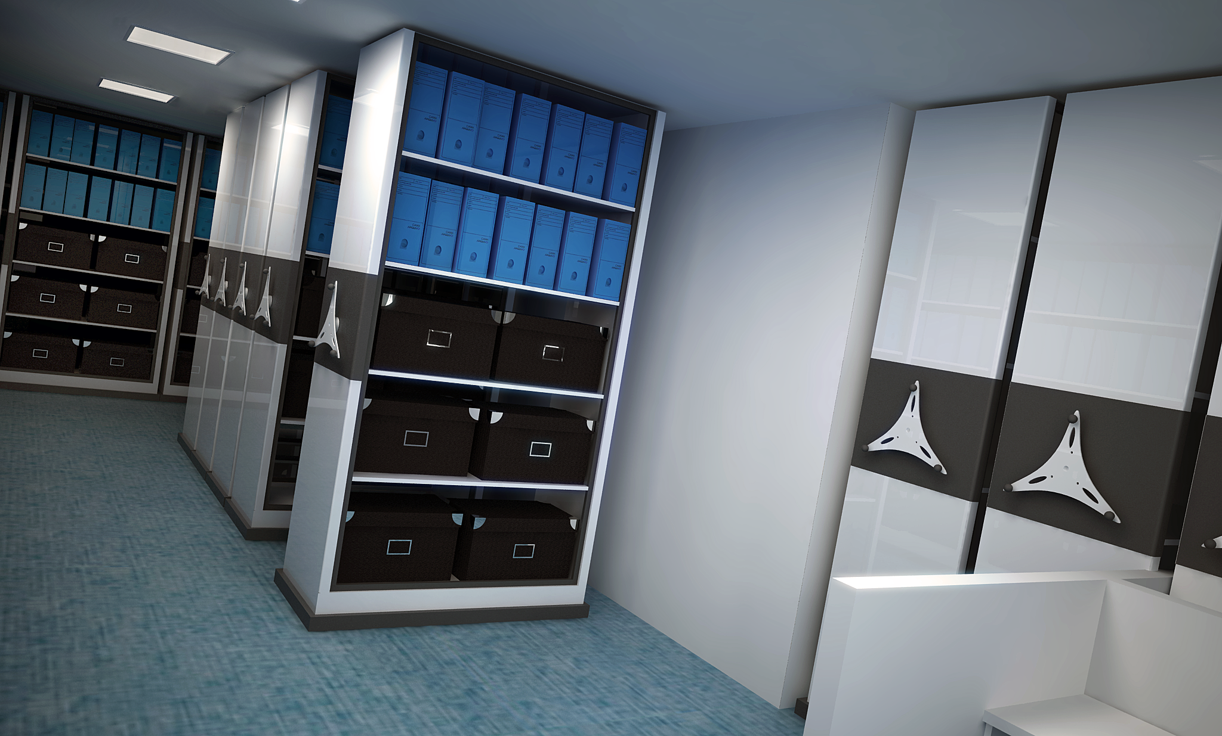
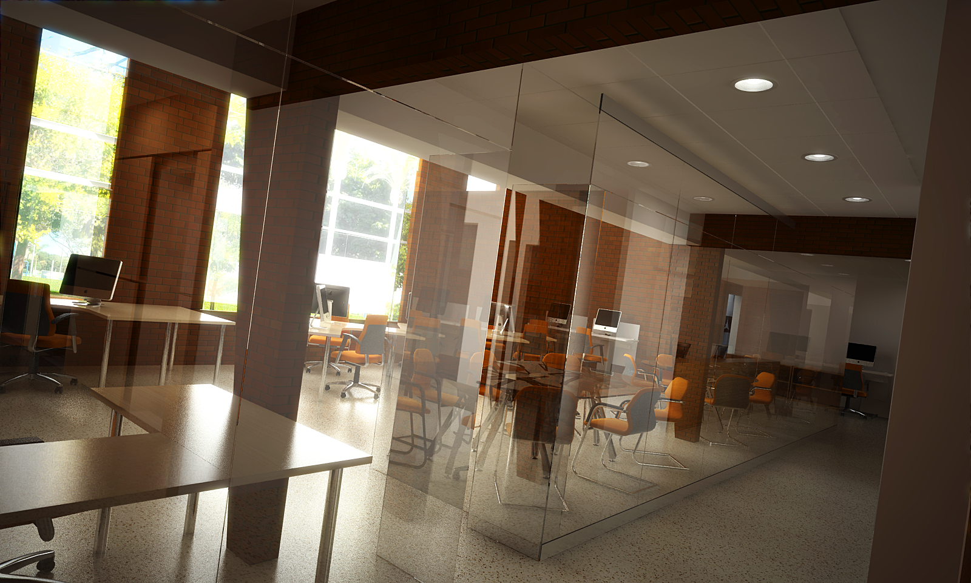

Slide 11
MEMÓRIA ENSP – PROPOSTAS PARA DISCUSSÃO
○ Ação permanente com vistas a identificação, preservação e difusão de registros documentais
para a história da Ensp, iniciada com Memória do Peses/Peppe.
Continuidade do trabalho de identificação, descrição e inserção de documentos de departamentos e laboratórios na “base Ensp/Arch”;
○ Constituição de Grupo de Trabalho de Memória Institucional com a tarefa de elaborar um Programa de Gestão de Documentos, entre outros. Este grupo deve ser formado por profissionais do projeto Memórias Ensp, CCI, Qualidade, representante do Sigda na Ensp, outros setores da unidade e especialistas da COC;
○ Implantação de um Programa de História Oral (sugere-se analisar a possibilidade de parceria com Canal Saúde ou Vídeo Saúde/Icict para registro das entrevistas);
○ Implantação de um Programa de Gestão de Documentos com medidas de curto, médio e longo prazos, com a supervisão da COC. Algumas medidas já apontadas a seguir.
Indicação pela direção da ENSP de responsáveis pela identificação, classificação, codificação e ordenação dos documentos nos setores (coordenações, departamentos, serviços, centros, laboratórios etc) em que são produzidos. Recomenda-se um profissional (e eventual substituto) para cada setor.
Curso de capacitação em gestão de documentos - 16 horas (até novembro/2017);

Slide 12
MEMÓRIA ENSP – PROPOSTAS PARA DISCUSSÃO
Os indicados pela direção da escola devem ter, preferencialmente, o seguinte perfil:
Escolaridade: nível médio completo ou superior;
Devem ser os trabalhadores que efetivamente produzem e recebem os documentos atuando em secretarias, gabinetes, áreas de apoio administrativo, e outros locais onde se verifica a acumulação documental;
Estruturação de uma equipe que constitua o “Núcleo de Gestão de Documentos” responsável pela execução das diferentes atividades de gestão e manutenção dos arquivos e documentos;
Classificação e ordenação dos documentos nos arquivos correntes de todos os setores da escola (após capacitação; com supervisão e trabalho integrado das equipes Ensp e COC;
Outras capacitações serão realizadas pela arquivista Patrícia Kely dos Santos, representante da Ensp no Conselho Técnico do Sigda/Fiocruz, de acordo com o programa atualmente adotado no âmbito do sistema;
Elaboração de projeto visando o tratamento técnico (classificação e avaliação) das 1900 caixas (aproximadamente 270 metros lineares) de documentos com guarda terceirizada (para implantação a partir de 2019).
▪ Incorporação do tema da Memória no calendário institucional da Escola;
▪ Integração da Ensp a Política de Memória Institucional da Fiocruz (em elaboração)

